Slide 1

加州电信连接基金（CTF）计划
参与者重新认证流程
由 CTF 工作人员呈现

Slide 2
该计划旨在使每个加州人都能在当地社区直接获得先进的通信服务，特别是那些互联网采用率较低和经济需求较大的社区。——加州电信连接基金

Slide 3
加州电信连接基金申请重新认证
为了遵循计划规则
为了确保参与者已更新其联系信息，并仍活跃在 CTF 中
为了确保所有参与者都有资格获得 CTF 折扣

Slide 4
重新认证网络研讨会目标
解释并说明重新认证的规则
重新认证流程
重新认证时间表
重新认证所需文件
现场演示

Slide 5
议程事项
引言
重新认证规则
ECAP 现场演示
重新认证所需文件
更新联系信息的重要性
有问题、不完整的重新认证申请
确定
结论

Slide 6
重新认证背景

Slide 7
为什么需要重新认证？
加州电信连接基金是 CPUC 于 1996 年根据 1996 年电信法和联邦通信委员会第 96-10-066 号关于解除管制的决定而设立的。该决定规定，基金必须每三年接受一次审查。此后，2008 年、2015 年、2016 年和 2018 年的技术和计划规则都发生了变化。
在第 18-01-066 号决定（2018 年）中，委员会下令实施三年资格验证要求并提供具体文件。
自 1996 年成立以来，加州电信连接基金发生了重大变化：
  2015 年，恢复 CTF 目标，取消对语音服务和符合条件服务清单的支持。
  2016 年，设立电子费率上限。
  2018 年，更新社区组织资格规则。
  2019 年，实施 50% 任务规则和符合条件服务工作表。

Slide 8
谁需要重新认证？
由于加州电信连接基金有超过 15,000 名参与者，重新认证过程将按类别进行。
社区组织必须自合格日期起每三年重新认证一次。其将是第一个进行重新认证的类别，因为其规模最大，资格标准变化也最多。这一过程大约需要三年时间。
以下类别将自合格日期起每五年进行一次重新认证。
  公立和私立学校
  图书馆
  政府拥有和运营的医院
  加州远程医疗网络成员

Slide 9
我如何知道何时重新认证？
加州电信连接基金将通过 E-CAP 通知需要重新认证的参与者。通知将通过电子邮件发送给参与者。
第一份通知将在资格到期前 120 天发出。
第二份通知将在资格到期前 60 天发出。
第三次通知，也是最后一次通知，将在资格到期前 30 天发出。
此外，还将向加州电信连接基金服务提供者发送通知，希望他们与 CTF 客户联系，以避免出现折扣资格遗漏。

Slide 10
如何重新认证？
参与者将通过 E-Cap 门户网站重新认证：
登录您的 E-Cap 账户并找到您的账户。
验证账户基本信息后，查看存档中的地点。
您将看到地址的申请编号、批准日期和到期日期。
您会看到“重新认证”选项卡。单击该选项卡并完成申请。

Slide 11
如何重新认证（2）？
社区组织需要提供以下重新认证所需的文件：
  IRS 501 (c)(3) 确认
  最近的 IRS 990 表格
  理事会名单
  符合条件服务工作表
医疗社区组织还需要提供：
  Medicare-Medi Cal 收费结构文件
  州执业医师名单
  州机构执照

Slide 12
CTF-现场演示
目标：
查看 ECAP 门户队列
查看重新认证流程

Slide 13

在 ECAP 中重新认证
接下来，CTF 工作人员将为提交 CTF 重新认证申请的参与者进行现场演示。
eCAP 网络门户：
https://ecap.cpuc.ca.gov/
社区组织（CBO）
CTF 工作人员将进行现场演示
公立和私立学校
CTF 工作人员将为公立学校提供现场演示
图书馆、社区学院、政府医院、2-1-1 服务提供者
这些实体需要完成的流程与为 CBO、HCBO 和学校提供的现场演示类似。
医疗社区组织（HCBO）
CTF 工作人员向 HCBO 提供指南
各组织必须使用 eCAP 管理其 CTF 计划的参与情况，包括提交申请、维护联系信息和完成资格重新认证。

Slide 14
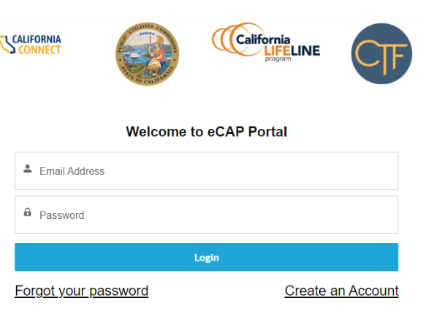
一般信息

Slide 15
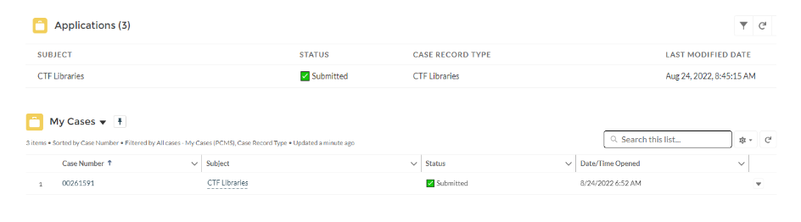
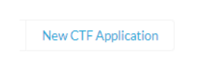
已提交的申请/案件列表
申请人队列中的申请称为“案件”
每份申请都有一个案件编号
如需提交新申请，申请人应点击“新 CTF 申请”按钮。

Slide 16
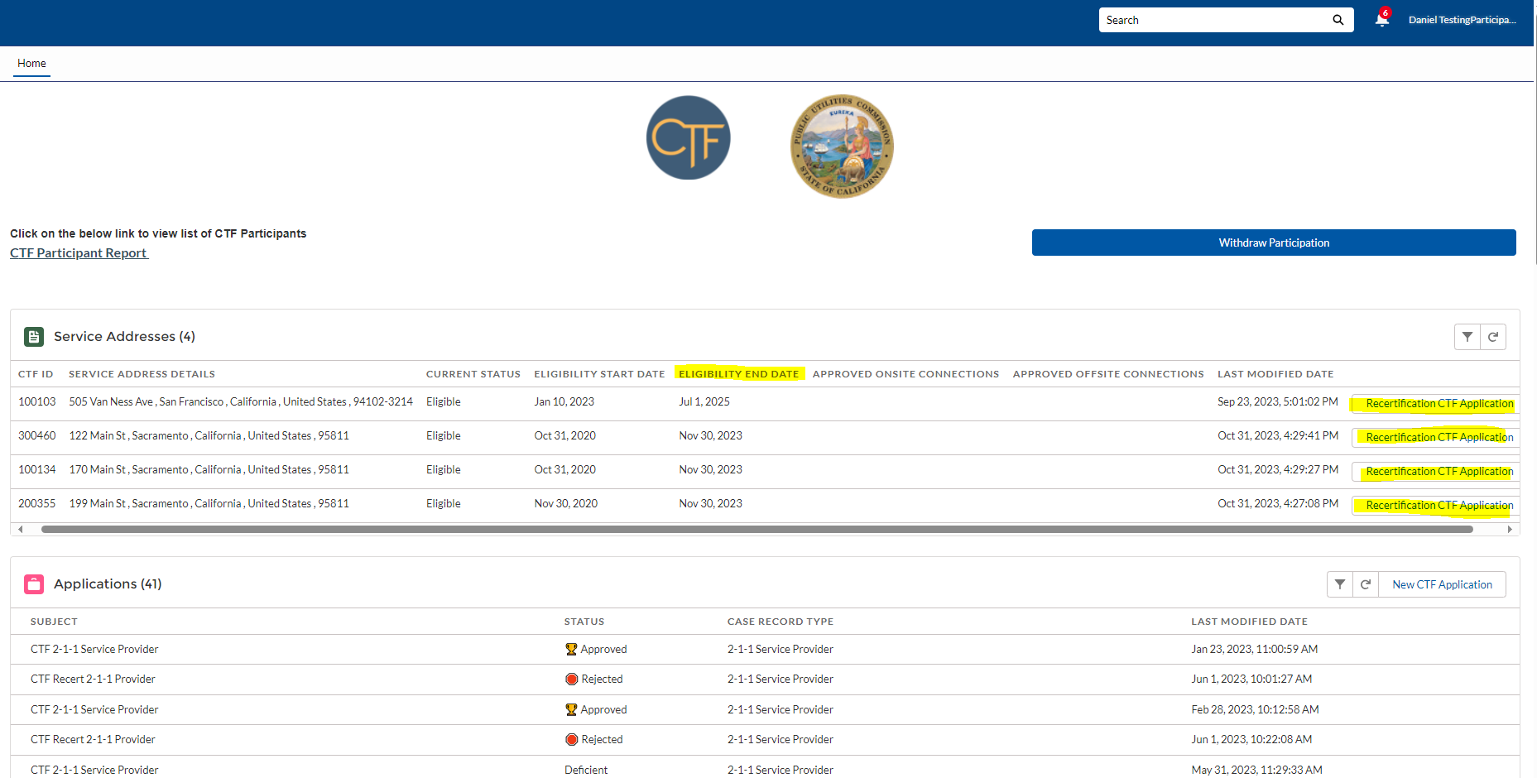

Slide 17
现场演示

Slide 18
CTF 重新认证所需文件和参与者联系信息

Slide 19
文件和信息
申请人在提交重新认证时需要提供的文件和信息
登录您的 eCAP 账户
学校、图书馆、社区学院、政府医院/诊所、社区组织、2-1-1 服务提供者和医疗社区组织在 eCAP 中提交文件时需要点击“重新认证 CTF 申请”。
当前的 990 表格和 501c(3) 信函

Slide 20
文件准确性和完整性的重要性
通过 eCAP 提交的所有文件必须是最新且准确的文件
必须完成所有必要文件
在资格终止日期前至少 30 天提交重新认证申请
请勿创建新的 eCAP 帐户

Slide 21
强调：在 eCAP 中随时更新联系信息的重要性
各组织必须提交最新的电子邮件地址
通过 eCAP 重新认证资格
接收重新认证通知

Slide 22
CTF 外展工作 - 第 31 号行政信函
该信函已于 2023 年 9 月 1 日发送给通讯公司。
收集参与者联系信息
通讯公司模板
距离提交至 CTF 还有 90 个日历日

Slide 23
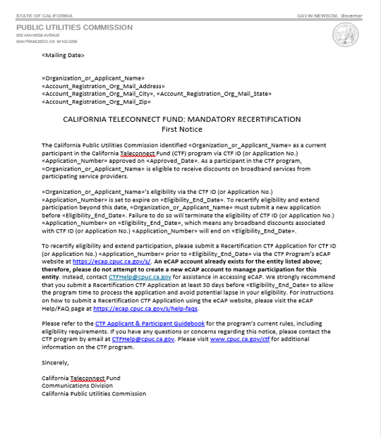
重新认证通知
这是第一份重新认证通知的样本。
第一份通知在资格终止日期前 120 天发送给参与者。
第二份通知在资格终止日期前 60 天发出。
第三份也
是最后一份通知在资格终止日期前 30 天发出。

Slide 24
CTF-申请的问题

Slide 25
问题和延迟
信息不完整
信息不正确或不准确
资格问题
未提供证明文件

Slide 26
问题和延迟（续）
服务提供者批准
不合规
费用细节不完整

Slide 27
解决 CTF 申请的问题
符合条件服务工作表

Slide 28
符合条件服务工作表的目的
确定资格
折扣计算
申请程序
合规

Slide 29
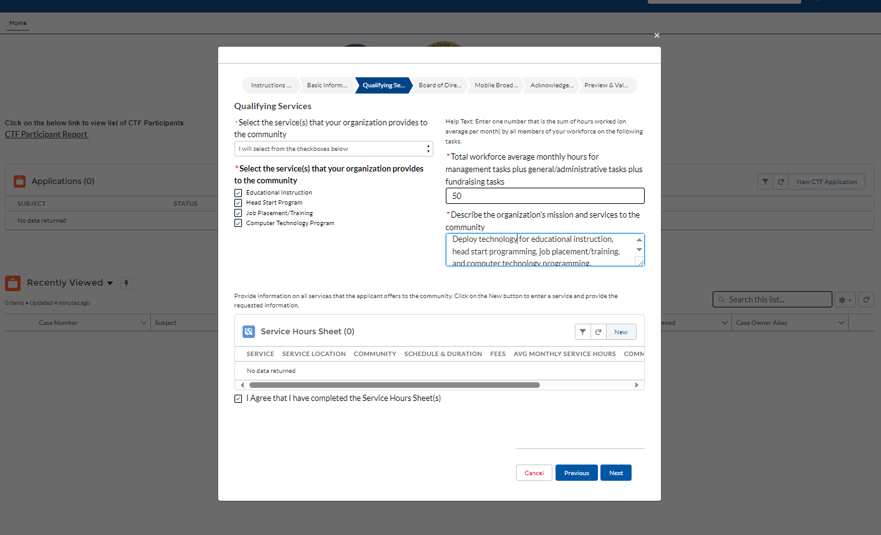
如何准确填写工作表

Slide 30
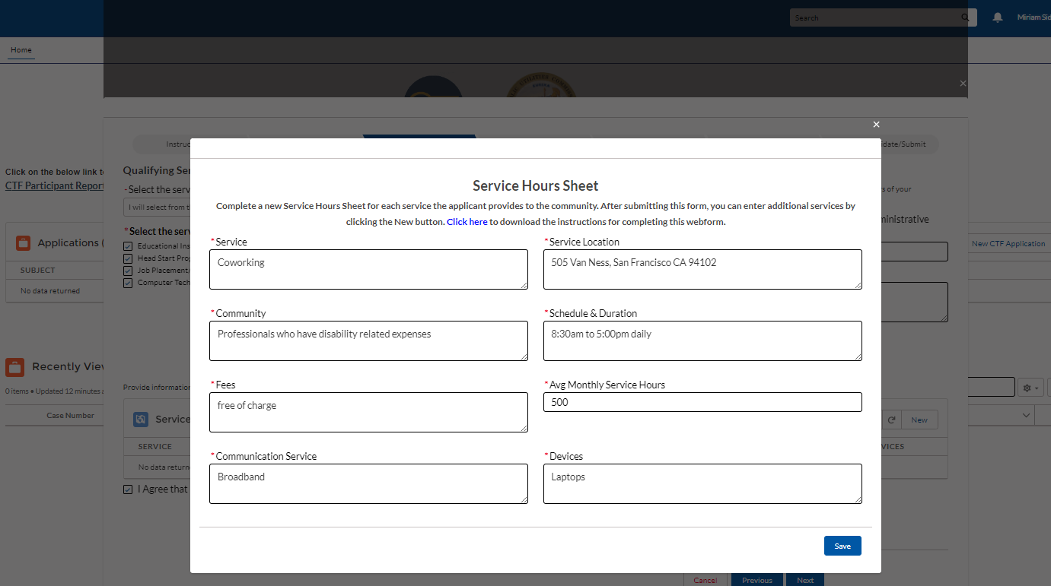
如何准确填写工作表（续）

Slide 31
常见的符合条件服务
互联网接入
数据传输服务
综合服务数字网络

Slide 32
CTF-重新认证确认

Slide 33

重新认证审查程序
提交重新认证申请
文件核验
资格评估
审查财务信息
核验是否符合 CTF 计划规则
批准/不合格/拒绝

Slide 34
重新认证时间表
CTF 分析员收到重新认证申请
CTF 分析员审核重新认证申请
CTF 分析员发出问题通知
**如适用
CTF 分析员批准或拒绝重新认证申请
重新认证申请人
在 eCAP 中提交重新认证申请
重新认证申请人
重新认证申请人等待审核过程
重新认证申请人
重新认证申请人收到问题通知并重新提交重新认证申请
重新认证申请人
重新认证申请人收到重新认证申请批准或拒绝的通知

Slide 35
结论

Slide 36
加州电信连接基金如何弥合数字鸿沟
通过为小型社区组织提供折扣，推广宽带服务的接入和使用。
在 2020 至 2021 年大流行期间，远程学习计划为 413 个学区提供了共计 110,630 个移动热点，确保学生能够远程参加州测试。
数字鸿沟补助金计划提供了近 100 万美元的补助金，为低收入、农村和城市的小型学区提供整体技术解决方案。

Slide 37
总结
加州电信连接基金参与者进行重新认证将确保参与者符合资格要求，加强计划管理，并确保参与者数据的准确性。
根据 D.18-01-006，所有参与加州电信连接基金的医疗社区组织和社区组织必须每三年重新认证一次资格。
参与加州电信连接基金的学校、图书馆、政府拥有的医院和加州远程医疗网络成员必须每五年重新认证一次资格。

Slide 38
总结
请登录并查看您在 E-CAP 中的帐户，以便查看符合加州电信连接基金资格的地点，以及最重要的资格终止日期，为重新认证做好准备。
请注意将在您的实体重新认证日期前 120 天、60 天和 30 天收到的重新认证通知。
请将有关您的帐户和重新认证的问题发送至：
ctfhelp@cpuc.ca.gov。

Slide 39
仍有疑问？

Slide 40
资源
有关上次网络研讨会的信息
可在以下网址获取：
计划外展和教育
如需了解更多信息：
https://www.cpuc.ca.gov/CTF
CTF 申请者与参与者指南
英文、西班牙文和中文版可在我们的网站上查阅
E-CAP 常见问题解答：
帮助 - 常见问题解答（ca.gov）

